Slide 1
OmaStadi 2.0 Virallisia nuotiopaikkoja keskuspuistoon -> Kota Paloheinään

Slide 2
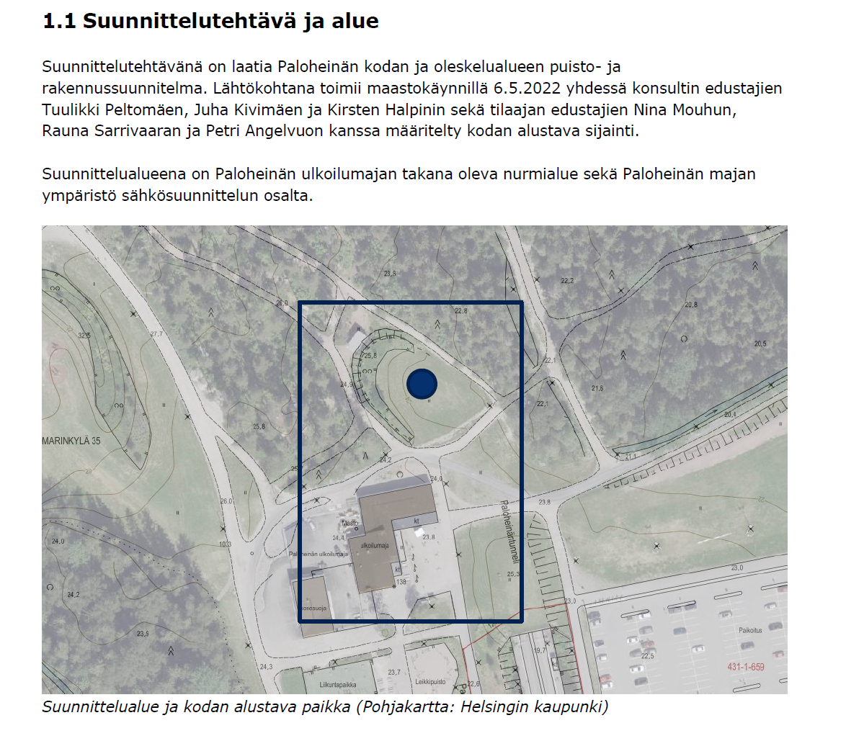
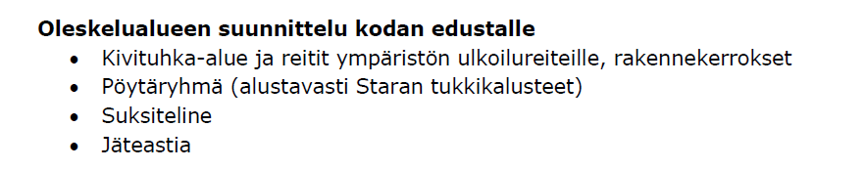
Kodan sijaintia voi kommentoida heinäkuussa 2022 OmaStadi seurantasivuilla

Slide 3
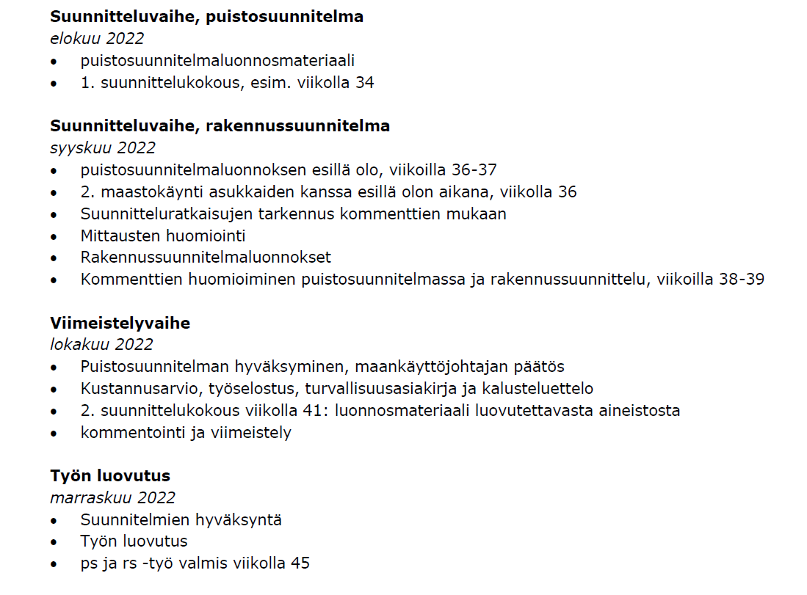
Hankkeen alustava aikataulu

